Slide 1
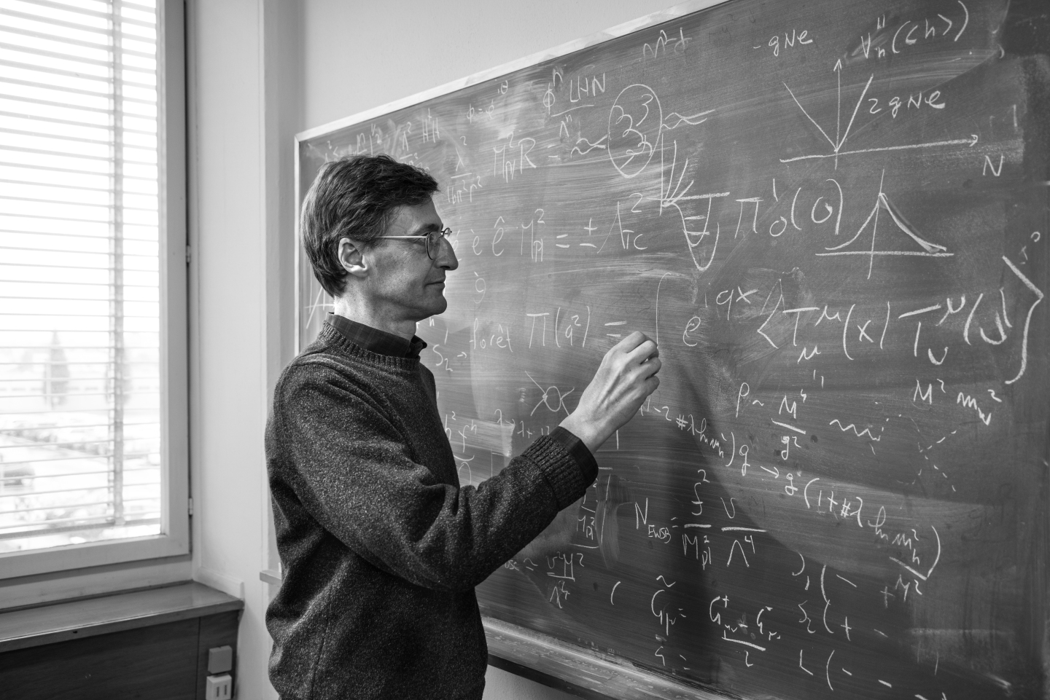
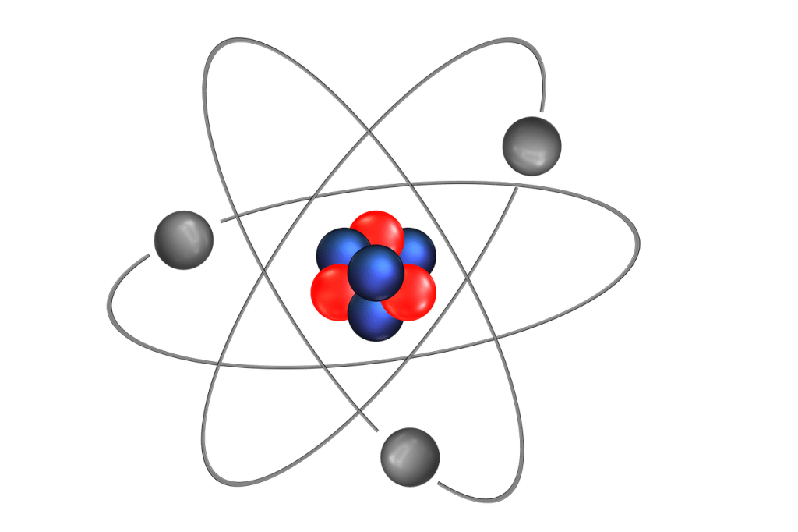
ANÁLISIS DE REDES Y SENTIMIENTOS
FISICA TEÓRICA
William Andrés Gómez Roa
Bioingeniería – Ciencia de Datos

Slide 2
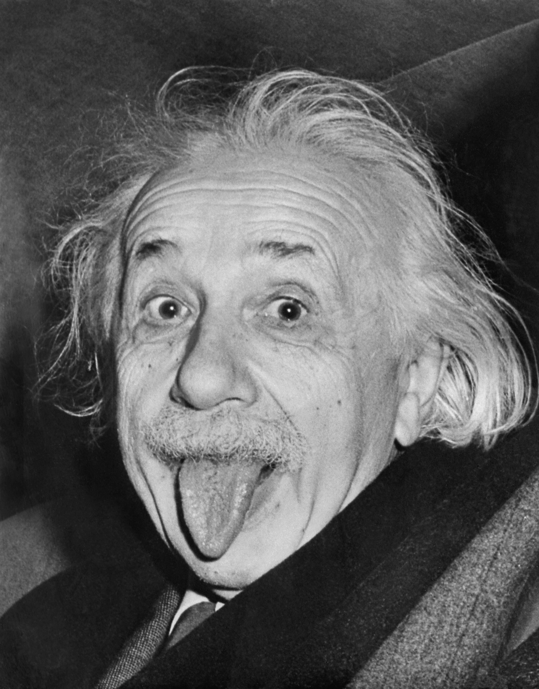
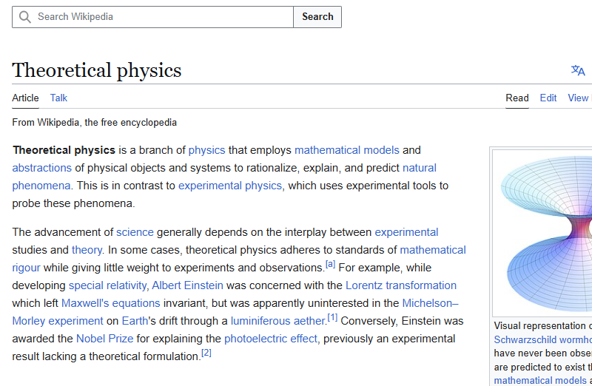
INTRODUCCIÓN

Slide 3
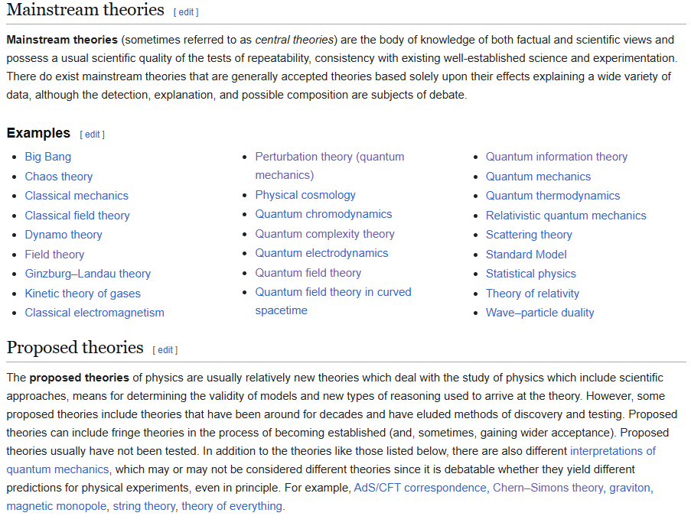
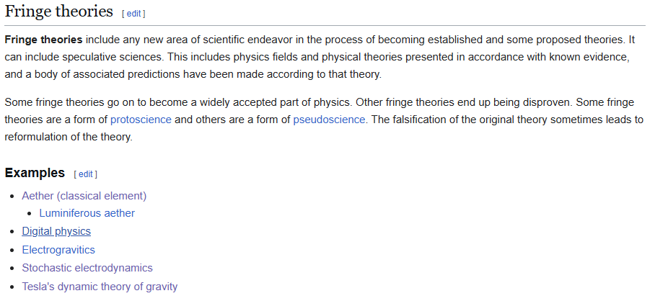
Mainstream theories → Teorías convencionales
Proposed theories → Teorías propuestas
Fringe theories → Teorías marginales

Slide 4
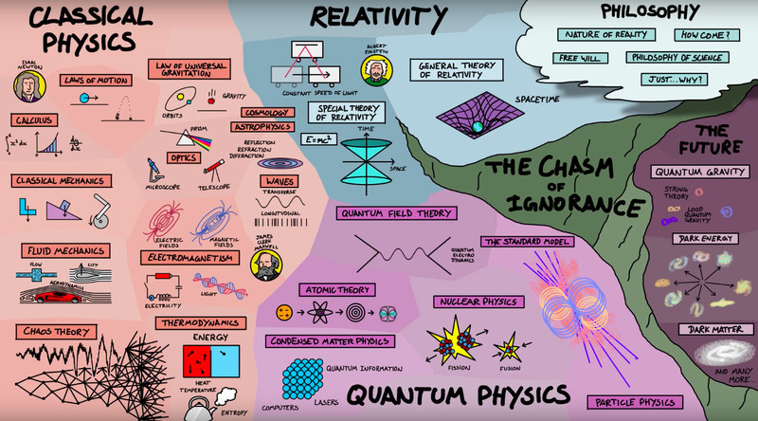

Slide 5
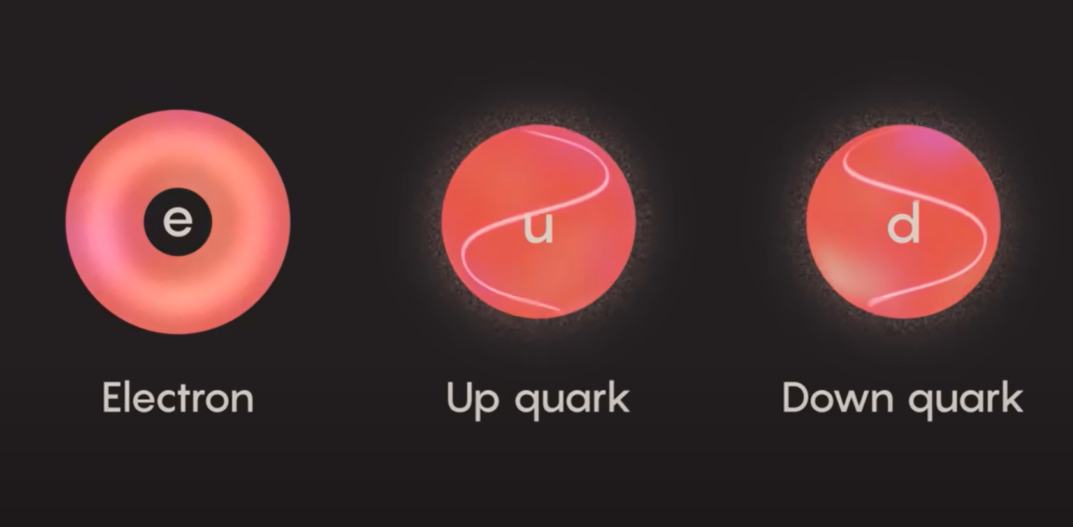
Teoría: Modelo Estándar

Slide 6
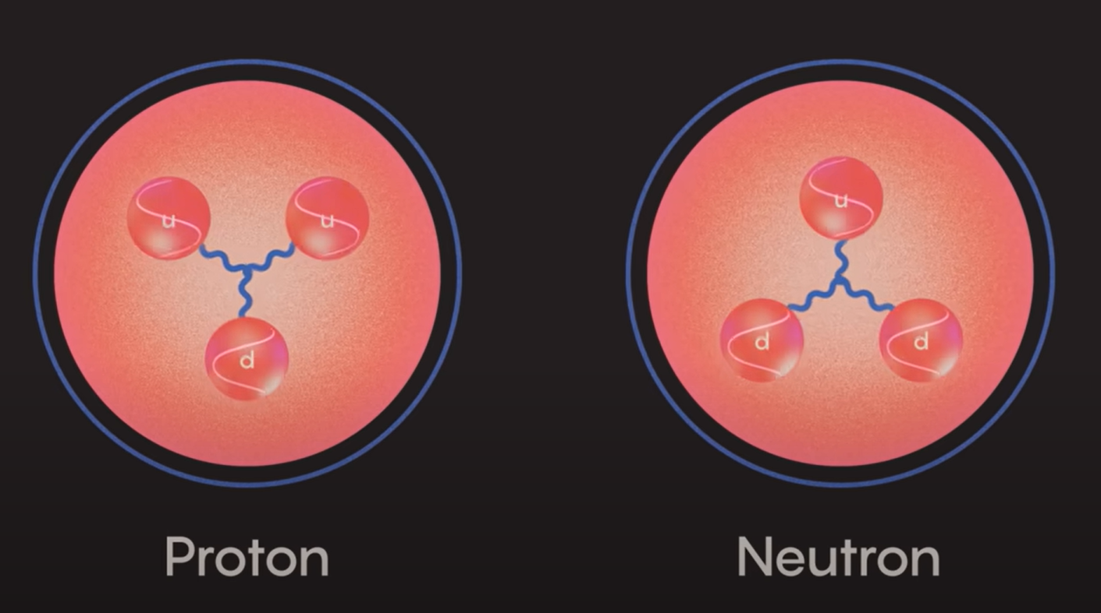

Slide 7
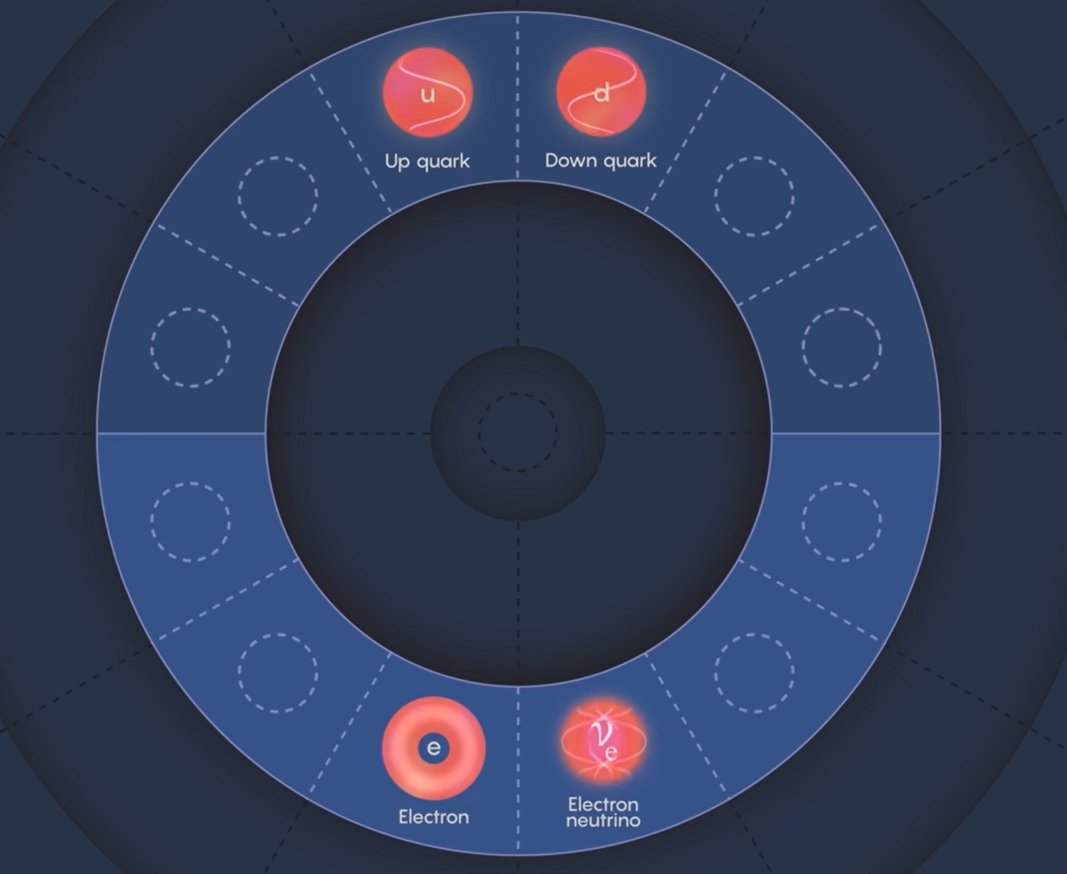

Slide 8
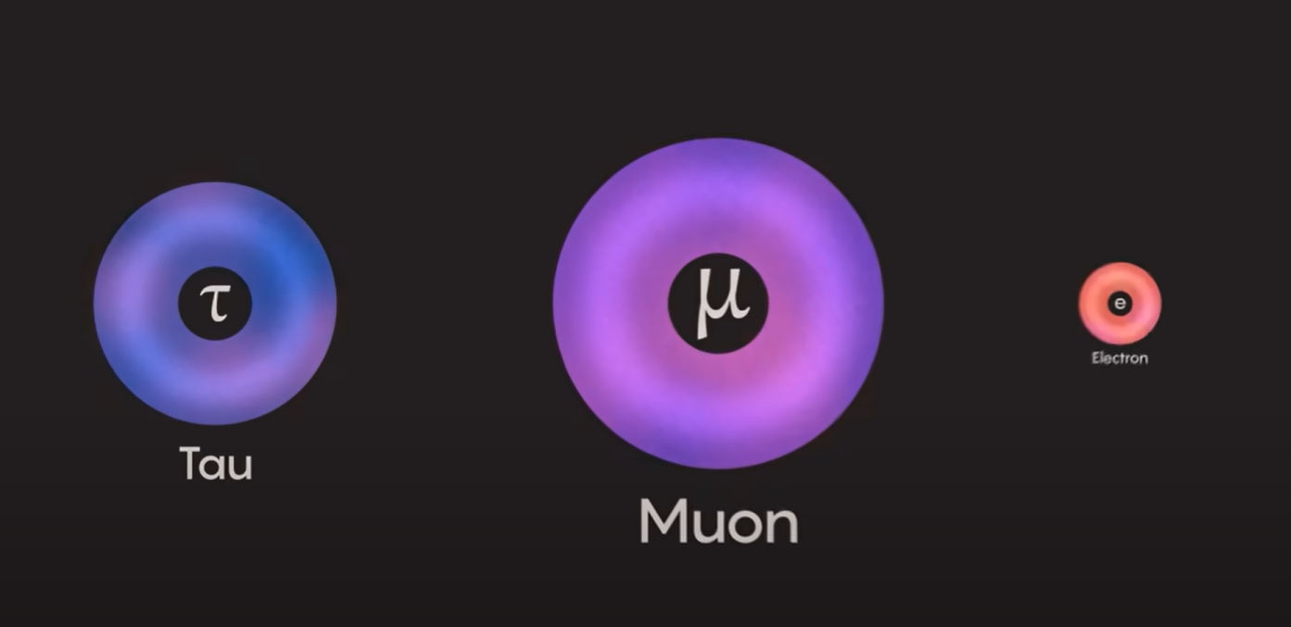

Slide 9
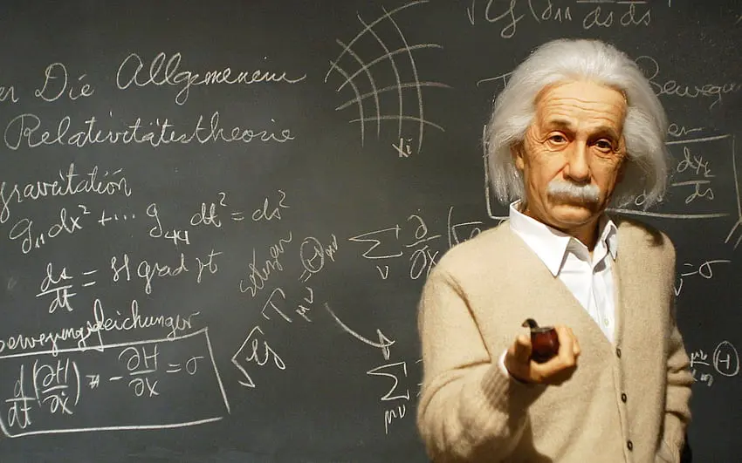
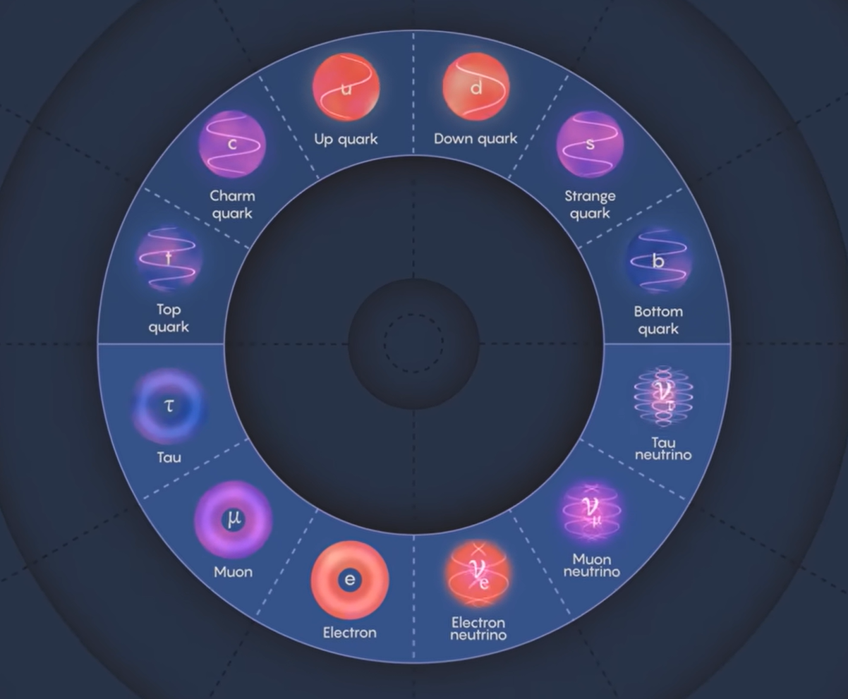
Modelo Estándar

Slide 11
PREGUNTA DE INVESTIGACIÓN
¿Cómo varía la neutralidad del lenguaje en los artículos de Wikipedia sobre teorías físicas según su grado de aceptación científica?

Slide 12
OBJETIVOS
Objetivo General:
Analizar la neutralidad del lenguaje y las relaciones entre teorías físicas en Wikipedia, según su grado de aceptación científica, mediante técnicas de procesamiento de lenguaje natural y análisis de redes.
Objetivos Específicos:
Medir la neutralidad y subjetividad del lenguaje en artículos de Wikipedia sobre teorías físicas utilizando análisis de sentimientos y métricas de legibilidad.
Construir una red bipartita entre teorías físicas y autores mencionados para identificar patrones de atribución y referentes recurrentes en cada categoría científica.
Generar una red de citación entre teorías físicas a partir de enlaces internos en Wikipedia, para evidenciar relaciones implícitas de influencia o dependencia entre ellas.

Slide 13
METODOLOGÍA
Usamos el modelo allenai-specter, especializado en literatura científica, para convertir cada texto en vectores que capturan su significado semántico.
Escogimos un tema: Empezamos con el artículo de Wikipedia: "Theoretical physics".
Entramos a tres secciones clave: Mainstream theories, Proposed theories y Fringe theories.
Extraímos los enlaces: De cada sección, sacamos los nombres y links de las teorías físicas mencionadas.
Visitamos cada artículo de teoría: Usamos la API de Wikipedia para descargar todo el contenido, sin incluir referencias ni enlaces externos.
Limpiamos el texto: Quitamos ecuaciones, símbolos raros y errores de formato.
Obtenemos Embeddings: Usamos un modelo BERT, especificamente el modelo allenai-specter, especializado en literatura científica, para convertir cada texto en vectores que capturan su significado semántico.
Calculamos tres métricas para cada teoría:
Polaridad: si el texto es más positivo o negativo (modelo BERT para sentimiento).
Subjetividad: cuánta opinión o variación semántica tiene (usando embeddings con sentence-transformers).
Legibilidad: qué tan fácil es de leer (cálculo de Flesch Reading Ease).
Detectamos autores mencionados: Usamos un modelo BERT para detectar nombres de personas en cada artículo.
Guardamos los resultados en archivos ‘.csv’:
Uno para las métricas: Theory, Polarity, Subjectivity, Readability.
Uno paralas relacione de citación.
Otro para relaciones bipartitas: Theory, Author.
Normalizamos todos los valores entre -1 y 1: Para comparar todo en la misma escala.
Creamos la figura de sentimientos: Usamos matplotlib para ver barras por teoría, comparando sus métricas.
Abrimos los CSV con Table2Net y Gephi: Para visualizar las conexiones como grafos y hacer análisis de red.

Slide 14
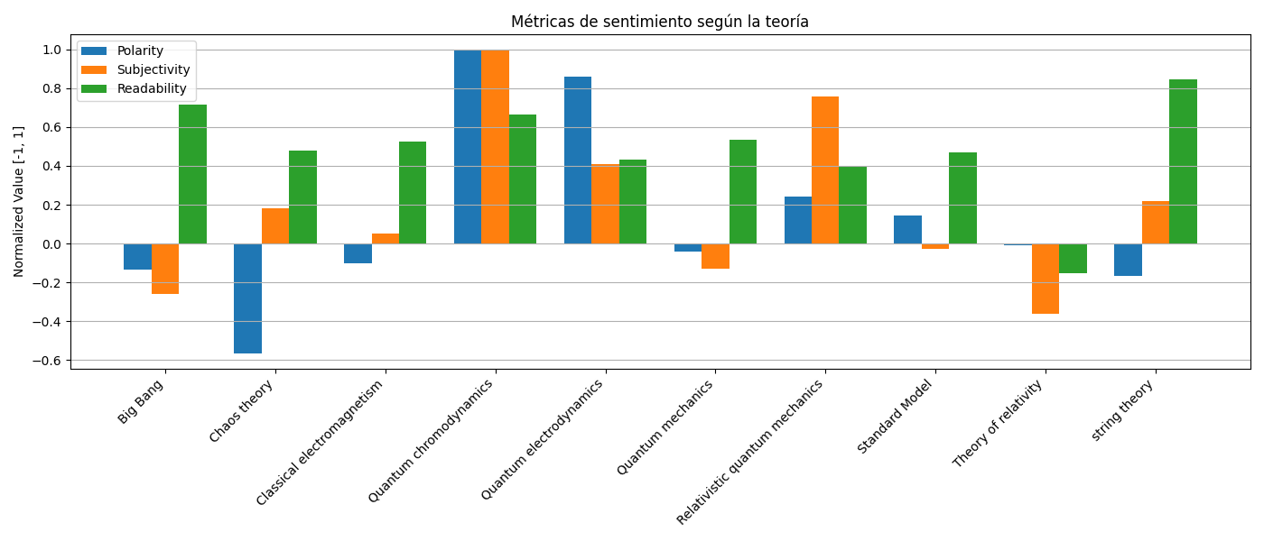
RESULTADOS

Slide 15
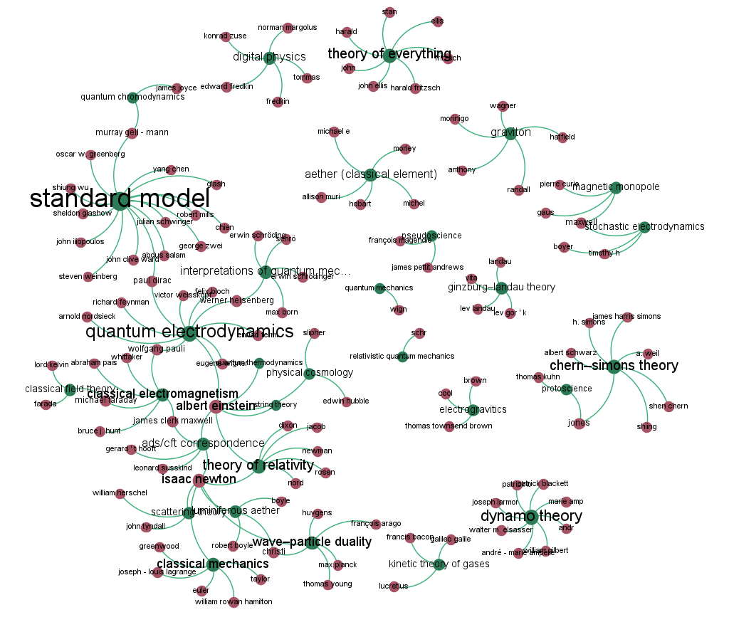
CONCLUSIÓN: En este grafo cada teoría está conectada a los autores mencionados en su artículo. Se evidencia que figuras como Einstein, Dirac o Newton están vinculados a muchas teorías, mostrando su impacto histórico. Otras teorías están asociadas a pocos autores o incluso solo a uno, lo que puede indicar que son más recientes, menos desarrolladas o atribuidas a un investigador específico.

Slide 16
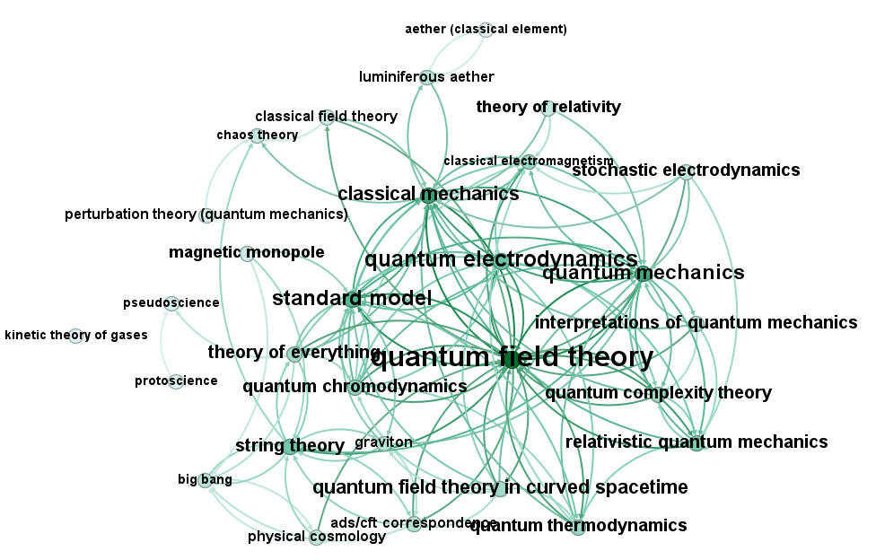
CONCLUSIÓN: Este grafo muestra cómo las teorías físicas se mencionan entre sí en los artículos de Wikipedia. Las teorías más aceptadas y centrales, como quantum field theory, quantum electrodynamics y standard model, aparecen fuertemente conectadas entre sí, lo que indica una red consolidada de conocimiento científico. En contraste, teorías como aether (classical element) o protoscience están aisladas o con pocas conexiones, lo cual sugiere menor relevancia o aceptación actual.

Slide 17
CONCLUSIÓN
El análisis de sentimientos aplicado a los artículos de Wikipedia muestra que las teorías más ampliamente aceptadas por la comunidad científica, como Quantum chromodynamics, Quantum electrodynamics y el Standard Model, tienden a presentar textos con mayor polaridad positiva, subjetividad moderada y legibilidad intermedia, lo cual sugiere una redacción más accesible y descriptiva. Por el contrario, algunas teorías como Chaos theory o Theory of relativity presentan polaridad más neutra o incluso negativa y mayor dispersión en las métricas, lo que puede indicar un lenguaje más técnico, histórico o cargado de debates. En general, se observa que las teorías emergentes o más especulativas (e.g., String theory) tienen una redacción más positiva y subjetiva, posiblemente reflejando entusiasmo o especulación en su presentación.

